Slide 1
Pirtobrutinib
for R/R mcl after a covalent BTK-inhibitor
IN PATIENTS with MCL previously treated with a BTK inhibitor
BTK=Bruton’s tyrosine kinase.
PP-PT-NL-0015 10/2023 © 2023 Eli Lilly and Company.

Slide 2
Disclosure belangen spreker
Geen (potentiële) belangenverstrengeling
Voor de bijeenkomst mogelijk relevante relaties | Bedrijfsnamen
Sponsoring of onderzoeksgeld Honorarium of andere (financiële) vergoeding Aandeelhouder Andere relatie, namelijk …
Notes:
Toelichting Op grond van de regels inzake geneesmiddelenreclame (Geneesmiddelenwet: Beleidsregels gunstbetoon en de CGR Gedragscode: Uitwerking Normen Gunstbetoon) dient een arts of onderzoeker die optreedt als spreker tijdens een nascholingsbijeenkomst, transparant te zijn over zijn/haar belangen met de industrie. De Inspectie voor de Gezondheidszorg (IGZ) heeft in haar onderzoek naar het nalevingsniveau van de reclameregels bij nascholing van medisch specialisten(november 2012) geconstateerd dat sprekers de verplichting om banden met de industrie voorafgaand aan de presentatie openbaar te maken, onvoldoende naleven. De IGZ heeft aangekondigd actief te zullen toezien op de bekendmaking van banden tussen sprekers en de farmaceutische bedrijven.
Om artsen en onderzoekers die spreken tijdens een nascholing te helpen bij de naleving van de verplichting om banden transparant te maken, hebben de KNMG en de CGR dit format voor een disclosure sheet ontwikkeld en afgestemd met de IGZ. Het format sluit aan bij bestaande verplichtingen inzake het openbaren van (financiële) banden met de industrie, zoals de Code ter voorkoming van oneigenlijke beïnvloeding door belangenverstrengeling van de KNAW/KNMG (hierna KNAW Belangen Code), de Gedragsregels openbaarmaking financiële relaties van de CGR (hierna: CGR-transparantieregels) en de openbaarmaking van klinische studies in het Nederlandse trial register. Ook is gekeken naar het format dat is ontwikkeld door de European Union of Medical Specialists (UEMS).
Sprekers worden geacht een disclosure sheet volgens dit format (desgewenst in eigen opmaak) te tonen voordat zij aan de inhoudelijke presentatie beginnen. Het publiek dient in staat te zijn van de inhoud van het disclosure sheet kennis te nemen. De disclosure sheet zal ook deel moeten uitmaken van handouts van de presentatie.
Hieronder volgt een toelichting op de verschillende velden van het disclosure sheet.
Voor de bijeenkomst mogelijk relevante relaties Het gaat met name om relaties met bedrijven, zoals uit de farmaceutische industrie, de biotechnologische industrie, de medische hulpmiddelen industrie en de (medische) voedingsmiddelen industrie, maar in voorkomende gevallen bijvoorbeeld ook zorgverzekeraars. Dit zijn de relaties die eveneens relevant worden geacht voor registratie in het Nederlands Trial Register. Bijdragen van overheden en non-profit organisaties (fondsen) vallen hier niet onder.
Sponsoring of onderzoeksgeld In de KNAW Belangen Code wordt het volgende aangegeven: “Extern gefinancierd onderzoek kan belangenverstrengeling in de hand werken. Op veel terreinen zijn niet of nauwelijks publieke geldmiddelen beschikbaar (zoals financiering door universiteiten of NWO) en is alleen via contractresearch onderzoek mogelijk. Hierbij wordt het onderzoek gefinancierd door overheid of industrie en wordt de onderzoeksvraag meestal zeer nauwkeurig afgebakend. Het initiatief voor contractonderzoek kan zowel van een universiteit als van een financier uitgaan, maar de universiteiten staan garant voor een onafhankelijke uitvoering (inclusief publicatievrijheid voor de onderzoekers en volledige verantwoording van de financieringsbronnen). Universiteiten hebben voor dit soort onderzoek standaardcontracten ontwikkeld en de KNAW heeft een gedragscode opgesteld (vastgelegd in het advies ‘Wetenschap op bestelling’ uit 2005). Toch bestaat de mogelijkheid dat een dergelijke relatie een wetenschapper meer ontvankelijk maakt voor de belangen van de financier van het onderzoek. Daarom moet altijd het risico in het oog gehouden worden dat deze vorm van afhankelijkheid een wetenschapper kwetsbaar kan maken voor belangenverstrengeling.” Indien de arts of onderzoeker betrokken is geweest (of nog is) bij een onderzoek of project dat is (mede)gefinancierd door een of meer bedrijven (zie hierboven onder punt 1), dan wordt hij geacht dit te melden in het disclosure sheet. Het gaat om bijdragen van meer dan € 500 (per bedrijf, cumulatief per jaar) die in de afgelopen 4 jaar zijn gedaan. Het betreffen veelal gegevens die openbaar worden gemaakt via het Nederlandse Trial Register of het Transparantieregister Zorg.
Honorarium of andere (financiële) vergoeding In de KNAW Belangen Code wordt het volgende aangegeven: “Persoonlijke financiële belangen vormen de meest voor de hand liggende oorzaak van belangenverstrengeling. Hierbij kan gedacht worden aan een lid van een adviescommissie die in dienst is bij een bedrijf dat opereert op het gebied waar het advies zich op richt […]. Ook is het voorstelbaar dat een deskundige persoonlijke financiële belangen heeft bij een advies in verband met een adviseurschap in het bedrijfsleven of bij een belangenorganisatie.” Indien de arts of onderzoeker (op basis van bijvoorbeeld een opdrachtovereenkomst of in loondienst) diensten (heeft) verricht ten behoeve van een of meer bedrijven (zie hierboven punt 1), dient hij/zij dat te melden wanneer het honorarium een waarde vertegenwoordigt van meer dan € 500 (per bedrijf, cumulatief per jaar) en dit binnen een tijdvak van 4 jaar voorafgaand aan de datum van de presentatie heeft plaatsgevonden. Het kan hierbij bijvoorbeeld gaan om consultancy diensten (zoals in een adviesraad van het bedrijf), het in opdracht schrijven van een artikel of het houden van een presentatie. Het is niet bepalend dat de arts of onderzoeker zelf begunstigde is van het honorarium. De relatie dient ook te worden vermeld als het honorarium niet rechtstreeks aan de arts of onderzoeker is voldaan, maar is toegekend aan een andere rechtspersoon (bijvoorbeeld aan een werkvennootschap van de arts of onderzoeker, een (onderzoeks)stichting, een zorginstelling/ziekenhuis of een organisatie- of sprekersbureau). De betrokken gegevens zullen over het algemeen zijn opgenomen in het Transparantieregister Zorg.
Aandeelhouder Ook het bezit van aandelen of opties bij een bedrijf kan wijzen op een persoonlijk financieel belang dat een oorzaak kan vormen voor belangenverstrengeling. Daarover dient openheid te worden gegeven. Het dient hierbij wel te gaan om een aanmerkelijk belang in een bedrijf. Daarvan is sprake indien de betrokken arts of onderzoeker 5% of meer van de aandelen in het bedrijf heeft (waarbij de aandelen van zijn/haar partner meetellen). Hiervan is ook sprake indien de arts of onderzoeker dit belang heeft via een andere rechtspersoon. Hierbij wordt aangesloten bij de definitie uit belastingrecht.
Andere relatie, namelijk … Er kunnen ook andere relaties bestaan die mogelijk kunnen leiden tot een vorm van belangenverstrengeling, zoals persoonlijke relaties met personen uit directe omgeving (bijvoorbeeld de partner en/of kinderen) die bij een bedrijf werken die baat kan hebben bij een bepaalde voorstelling van zaken van hetgeen de arts of onderzoeker zal presenteren. De arts en onderzoeker worden geacht dit in het disclosure sheet aan te geven

Slide 3
Content
Unmet need in treatment of patients with MCL who were previously treated with a covalent BTK inhibitor
Differences between covalent and reversible BTK inhibition
New treatment option for patients with MCL with prior BTK inhibitor treatment
Patient cases to understand different treatment approaches for MCL

Slide 4
Unmet need

Slide 5
MCL is an uncommon type of B-cell non-Hodgkin lymphoma with a heterogeneous biology and clinical presentation¹
Patients are most often diagnosed with advanced disease, many of whom have widespread disease involving lymph nodes, spleen, bone marrow, liver, and/or gastrointestinal tract.⁴
6-8%
Ranges from indolent to aggressive, with blastoid and pleomorphic variants associated with an even poorer prognosis.^{1,5}
of non-Hodgkin lymphomas are MCL in Europe.^{2,3}
Occurs 3x more in men than women⁶*
Median age at diagnosis is
60-70 years old^{3,7}
1. Hanel W, et al. J Hematol Oncol. 2020;13(1):79. 2. Horgan D, et al. Healthcare (Basel). 2022;10(9):1682. 3. Dotlic S, et al. Br J Haematol. 2015;171(3):366-372. 4. Mantle Cell Lymphoma. The National Organization for Rare Disorders (NORD). January 20, 2021. Accessed January 17, 2023. https://rarediseases.org/rare-diseases/mantle-cell-lymphoma/?filter=complete-report 5. Hill HA, et al. Blood Adv. 2020;4(13):2927-2938. 6. Dreyling M, et al. Ann Oncol. 2017;28(suppl_4):iv62-iv71. 7. Jain P, et al. Am J Hematol. 2019; 94: 710-725.

Slide 6
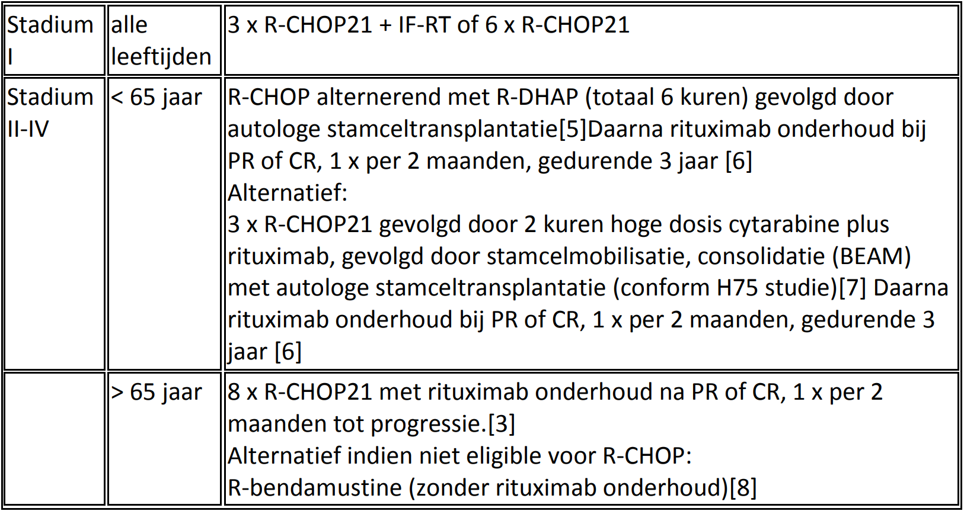
Mantelcellymfoom behandelrichtlijn¹
Bij vastgestelde ziekte stadiering bepalen
1e lijns behandelschema:
Behandeling bij refractaire ziekte en recidief
Vrijwel alle patiënten zullen vroeg of laat progressie of recidief van de ziekte ontwikkelen.
Indien geen CR: afwachten tot progressie.
Na respons op 2e (of latere) lijns behandeling kan bij een selecte groep patiënten ASCT overwogen worden.
Reinductie schema’s:
Rituximab-bendamustine.
Rituximab-fludarabine-cyclofosfamide (R-FC), evt. mitoxantrone toevoeging (R-FCM)
Ibrutinib, 560 mg eenmaal daags tot progressie
3e of latere lijn opties:
R-CHOP indien nog niet gegeven
Cytarabine indien nog niet gegeven (R-DHAP, bij ouderen R-HAD)
Lenalidomide
Bortezomib
Temsirolimus
R-CHOP=rituximab cyclophosphamide doxorubicin vincristine prednisolone, IF-RT=involved field radiotherapy, R-DHAP=dexamethasone high-dose cytarabine cisplatin, PR=partial response, CR=complete resonse, BEAM=high-dose carmustine etoposide cytarabine melphalan, ASCT=allogene stamceltransplantatie
1. Richtlijn-website-MCL-11-10-2017.pdf (hovon.nl)
PP-PT-NL-0015

Slide 7
BTK signaling plays a role in the proliferation and survival of malignant B-cells in MCL
B-cell receptor + antigen
BTK inhibition provided a therapeutic breakthrough in the treatment of MCL
SYK
PIP3
LYN
BTK
AKT
PI3K
Downstream signaling
Survival
Proliferation
Cell differentiation
Malignant B-cell
Transcription
Data from Singh SP, et al. Mol Cancer. 2018;17(1):57.
PI3K=phosphoinositide 3-kinase; PIP3=phosphatidylinositol (3,4,5)-trisphosphate; SYK=spleen tyrosine kinase.

Slide 8
BTK signaling plays a role in the proliferation and survival of malignant B-cells in MCL¹
B-cell receptor + antigen
In vitro and in vivo studies have demonstrated that BTK inhibition can decrease malignant B-cell function and survival^{2,3}
SYK
PIP3
LYN
BTK
AKT
PI3K
BTK inhibitor
Downstream signaling
Survival
Proliferation
Cell differentiation
Malignant B-cell
Transcription
Data from Singh SP, et al. Mol Cancer. 2018;17(1):57.
PI3K=phosphoinositide 3-kinase; PIP3=phosphatidylinositol (3,4,5)-trisphosphate; SYK=spleen tyrosine kinase.

Slide 9
MCL treatment is challenging, especially in later lines^{1,2}
Treatment strategies are variable and dependent on patient’s age, prognostic factors, fitness, and comorbidities.^{1,3,4}
Despite recent advances, MCL remains largely incurable.^{4,5}
Highly fragmented treatment after exhausting covalent BTK inhibitor therapy.^{3,4}
1. Hanel W, et al. J Hematol Oncol. 2020;13(1):79. 2. Pophali PA, et al. Hematol Oncol Clin North Am. 2020;34(5):971-982. 3. Dreyling M, et al. Ann Oncol. 2017;28(suppl_4):iv62-iv71. 4. Burkart M, et al. J Pers Med. 2022;12(3):376. 5. Schieber M, et al. F1000Res. 2018;7(F1000 Faculty Rev):1136.

Slide 10
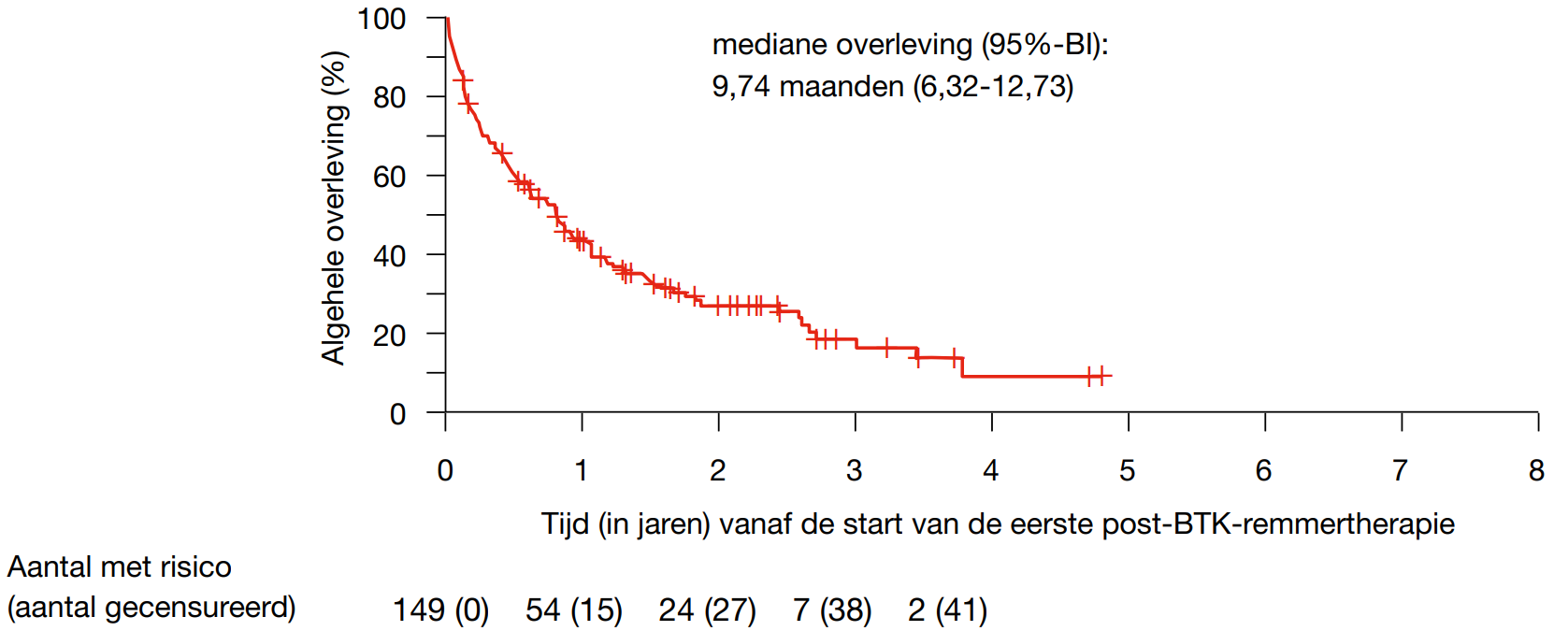
When a covalent BTK inhibitor stops working, treatment options are limited and prognosis is poor¹
Median survival (95%-CI):
9.74 months (6.32-12.73)
Overall survival
1. Hess G, et al. Br J Haematol. 2022;10.1111/bjh.18519.
Time (years) since initiation of first BTK inhibitor therapy
Numbers at risk (censured)

Slide 11
Pirtobrutinib can reestablish BTK inhibition after progression on a covalent BTK inhibitor¹
INDICATION
Pirtobrutinib is indicated for the treatment of adult patients with relapsed or refractory MCL who have been previously treated with a covalent BTK inhibitor.
1. Jaypirca (pirtobrutinib). Summary of Product Characteristics. Eli Lilly Nederland B.V.

Slide 12
Pirtobrutinib works differently than covalent BTK inhibitors^{1,2}
FIRST-AND-ONLY APPROVED REVERSIBLE BTK INHIBITOR FOR PATIENTS WITH MCL
In preclinical studies:
BTK
BTK
ATP
Pocket
ATP
Pocket
Pirtobrutinib binds reversibly to the BTK protein in the ATP pocket and binding does not depend on C481.
Pirtobrutinib binds reversibly to both wild-type BTK and BTK harboring C481 mutations.^{1,3}
C481
C481
BTK
Protein
BTK
Protein
Ibrutinib
Acalabrutinib
Zanubrutinib
Pirtobrutinib
Covalent BTK Inhibitor
Noncovalent BTK Inhibitor
1. Jaypirca (pirtobrutinib). Summary of Product Characteristics. Eli Lilly Nederland B.V. 2. Mato AR, et al. Lancet. 2021;397(10277):892-901. 3. Gu D, et al. J Hematol Oncol. 2021;14(1):40.

Slide 13
Pirtobrutinib is a reversible BTK inhibitor with a distinct molecular profile¹⁻³
In preclinical studies, pirtobrutinib demonstrated:
Plasma exposures exceeding the BTK inhibitory concentration of 96% (IC96) throughout the dosing interval at the recommended dose of 200 mg once daily.^{1,2,3}*
A long half-life of
~19 hours.^{2,3}
In a 371-kinase assay pirtobrutinib showed 300x more selectivity for BTK vs 98% of kinases, which may reduce its potential for off-target activity.^{1,3}
A high absolute bioavailability: 85.5% after a single 200 mg dose.^{2†}
*BTK target inhibition was achieved consistently throughout the once daily dosing period, regardless of the intrinsic rate of BTK turnover.² †Range: 75.9-90.9% with median time to reach peak plasma concentration ~2 hours.²
1. Mato AR, et al. Lancet. 2021;397(10277):892-901. 2. Jaypirca (pirtobrutinib). Summary of Product Characteristics. Eli Lilly Nederland B.V. 3. Gomez EB, et al. Blood 2023 vol142 nr1:62

Slide 14
BRUIN Clinical Trial

Slide 15
BRUIN: Open-label, global, multicohort, single-arm, phase 1/2 trial¹⁻⁴
Eligibility
Age ≥18
ECOG PS 0-2
Active hematologic malignancy and in need of treatment
Previously treated
TOTAL BRUIN SAFETY POPULATION
N=725
PHASE 1 DOSING
25-300 mg once daily until disease progression or unacceptable toxicity; intrapatient dose escalation was allowed by protocol.
Patients with hematologic malignancies including CLL/SLL, WM, RT, and other†
MCL SAFETY POPULATION
n=164
PHASE 2 DOSING
200 mg once daily until disease progression or unacceptable toxicity.
92% of patients with MCL (n=151) received ≥1 dose of pirtobrutinib 200 mg orally
BTK inhibitor-pretreated and BTK inhibitor-naïve patients
Primary endpoint*
ORR
Key secondary endpoints
DoR
OS
PFS
MCL EFFICACY POPULATION‡
n=90
BTK inhibitor-pretreated patients
*The phase 1 primary outcome was to determine maximum tolerated dose and recommended phase 2 dose; all patients received at least 1 dose of pirtobrutinib.² †Other includes diffuse large B-cell lymphoma, follicular lymphoma, marginal zone lymphoma, B-cell prolymphocytic leukemia, hairy cell leukemia, primary CNS lymphoma, and other transformations.² ‡Patients had confirmed diagnosis of MCL based on local pathology report obtained at time of screening and with no known active CNS involvement; were treated with a prior BTK inhibitor-containing regimen; had at least 1 site of radiographically assessable disease as determined by investigator; and received 1 or more doses of pirtobrutinib.¹
All results were assessed by IRC according to 2014 Lugano Treatment Response Criteria for malignant lymphoma.
CLL=chronic lymphocytic leukemia; CNS=central nervous system; DoR=duration of response; ECOG PS=Eastern Cooperative Oncology Group performance status; IRC=independent review committee; ORR=overall response rate; OS=overall survival; PFS=progression-free survival; RT=Richter's transformation; SLL=small lymphocytic leukemia; WM=Waldenstrom macroglobulinemia.
1. Jaypirca (pirtobrutinib). Summary of Product Characteristics. Eli Lilly Nederland B.V. 2. Mato AR, et al. Lancet. 2021;397(10277):892-901. 3. Mato AR, et al. Lancet. 2021;397(10277)(suppl app):119-125. 4. Wang ML, et al. J Clin Oncol. 2023;41:3988-3997.

Slide 16
Select baseline characteristics of MCL patients previously treated with a BTK inhibitor (n=90)^{1,2}
78%
Intermediate- high sMIPI risk
Age, median:
70 years
(range: 46-87)
51%
Bone marrow
involvement
Sex:
80% male
Pirtobrutinib was evaluated in a broad range of patients with MCL¹
39%
Extranodal
involvement
ECOG PS 0-1:
99%
Median time from diagnosis:
6 years
(range: 5 months-15 years)
22%
Blastoid/
Pleomorphic
ECOG PS=Eastern Cooperative Oncology Group performance status; sMIPI=simplified Mantle Cell Lymphoma International Prognostic Index.
1. Jaypirca (pirtobrutinib). Summary of Product Characteristics. Eli Lilly Nederland B.V. 2. Wang ML, et al. J Clin Oncol. 2023;41:3988-3997.

Slide 17
The efficacy of pirtobrutinib was studied in a heavily pretreated MCL population (n=90)^{1,2*}
Prior Therapies
Prior line(s):
1 | 8%
2 | 38%
3 | 20%
4 to 8 | 34%
100% BTK inhibitor
96% Anti-CD20 antibody
88% Chemotherapy
23% Stem cell transplant
21% Immunomodulator
Median of 3 prior lines of therapy
(range: 1 to 8)
16% BCL2 inhibitor
4% CAR T-cell therapy
3% PI3K inhibitor
*The efficacy of pirtobrutinib was evaluated in 90 adult patients with MCL who had been previously treated with a covalent BTK inhibitor (ibrutinib, acalabrutinib, or zanubrutinib).^{1,3}
BCL2=B-cell lymphoma 2; CAR=chimeric antigen receptor; CD=cluster of differentiation; PI3K=phosphoinositide 3-kinase.
1. Jaypirca (pirtobrutinib). Summary of Product Characteristics. Eli Lilly Nederland B.V. 2. Wang ML, et al. J Clin Oncol. 2023;41:3988-3997. 3. Wen T, et al. Leukemia. 2021;35(2):312-332.

Slide 18
In BRUIN, the majority of patients discontinued prior BTK inhibitor treatment due to progression^{1,2}
MCL EFFICACY POPULATION (n=90)
81%
Prior Therapy
progression
100% BTK inhibitor
Reason for discontinuation of prior BTK inhibitor
18%
toxicity or other*†
Due to rounding, numbers presented may not add up to the totals indicated and percentages may not reflect the absolute figures.
*Other reasons for ending prior BTK treatment include: completed course of planned treatment, physician decision, patient decision, and other.²
†Toxicity 13%, other 4%.¹
1. Jaypirca (pirtobrutinib). Summary of Product Characteristics. Eli Lilly Nederland B.V. 2. Wang ML, et al. J Clin Oncol. 2023;41:3988-3997.

Slide 19
Clinical evidence: Efficacy of pirtobrutinib

Slide 20
Primary endpoint: overall response rate to pirtobrutinib in patients with MCL previously treated with a BTK inhibitor¹*
MCL EFFICACY POPULATION (n=90)
19%
CR
(n=17)
Median time to first response among responders (n=51) was
1.8 months
(range: 1.0-7.5 months)¹*†
57%
ORR
(95% CI: 46, 67)
(n=51)
38%
PR
(n=34)
*ORR, the primary endpoint, includes patients with a best response of CR or PR and was assessed by IRC.¹
TTR was a prespecified analysis and was defined as the number of months between the date of the first pirtobrutinib dose and the first documentation of CR or PR; TTR was calculated for patients with MCL who had a best response of PR or better. Efficacy was based on response as assessed by IRC using 2014 Lugano Treatment Response Criteria for malignant lymphoma. The primary endpoint was ORR.^{1,2} †According to protocol, tumor evaluation occurred every 8 weeks beginning with cycle 3 (±7 days) for the first 12 cycles (28-day cycles). An initial response evaluation was allowed after 2 cycles (±7 days) with a confirmatory response evaluation 4 weeks later (±7 days) in patients with PR or better.²
CI=confidence interval; CR=complete response; IRC=independent review committee; ORR=overall response rate; PR=partial response.
1. Jaypirca (pirtobrutinib). Summary of Product Characteristics. Eli Lilly Nederland B.V. 2. Mato AR, et al. Lancet. 2021;397(10277) (suppl app.):119-125.

Slide 21
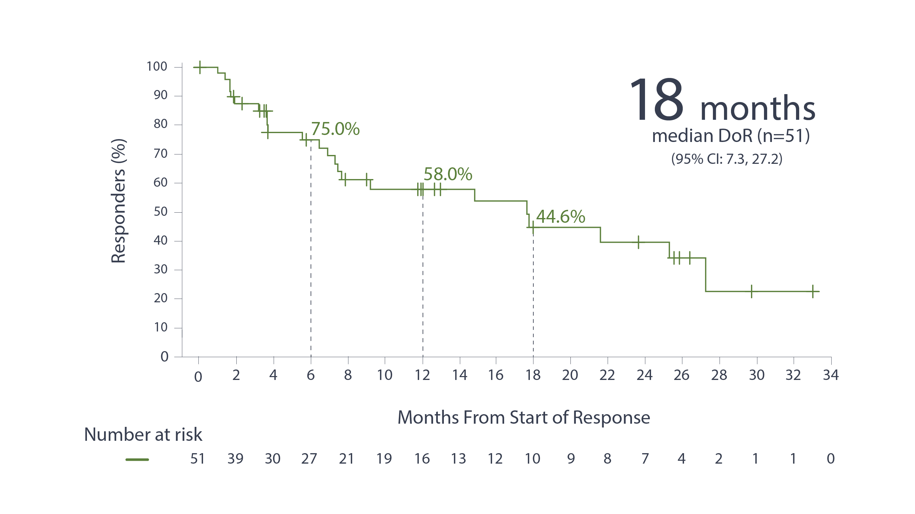
Duration of response to pirtobrutinib in patients with MCL previously treated with a BTK inhibitor^{1,2}
MCL EFFICACY POPULATION (n=90)
Duration of Response to pirtobrutinib*
*DoR was calculated for patients who achieved a response of PR or better and was defined as the time from first evidence of response to progression or death from any cause.² †Efficacy was based on response as assessed by IRC; all patients received ≥1 dose of pirtobrutinib; the primary endpoint was ORR; DoR was a prespecified secondary endpoint.^{1,2}
1. Jaypirca (pirtobrutinib). Summary of Product Characteristics. Eli Lilly Nederland B.V. 2. Wang ML, et al. J Clin Oncol. 2023;41:3988-3997.

Slide 22
Overall response to pirtobrutinib across select baseline characteristics^{1,2}
MCL EFFICACY POPULATION (n=90)
MCL Patient Subgroups | Total Responders/ Total Patients | ORR (95% CI)
Tumor bulk (≥5 cm) | 10/24 | 42% (22, 63)
Extranodal disease | 24/35 | 69% (51, 83)
Bone marrow involvement | 25/46 | 54% (39, 69)
sMIPI intermediate risk | 30/50 | 60% (45, 74)
sMIPI high risk | 5/20 | 25% (9, 49)
Blastoid | 4/8 | 50% (16, 84)
Pleomorphic | 6/12 | 50% (21, 79)
Discontinued prior BTKi due to progression | 36/74 | 49% (37, 61)
CI=confidence interval; ORR=overall response rate; sMIPI=simplified Mantle Cell Lymphoma International Prognostic Index.
1. Jaypirca (pirtobrutinib). Summary of Product Characteristics. Eli Lilly Nederland B.V. 2. Wang ML, et al. J Clin Oncol. 2023;41:3988-3997.

Slide 23
Clinical evidence: Safety of pirtobrutinib

Slide 24
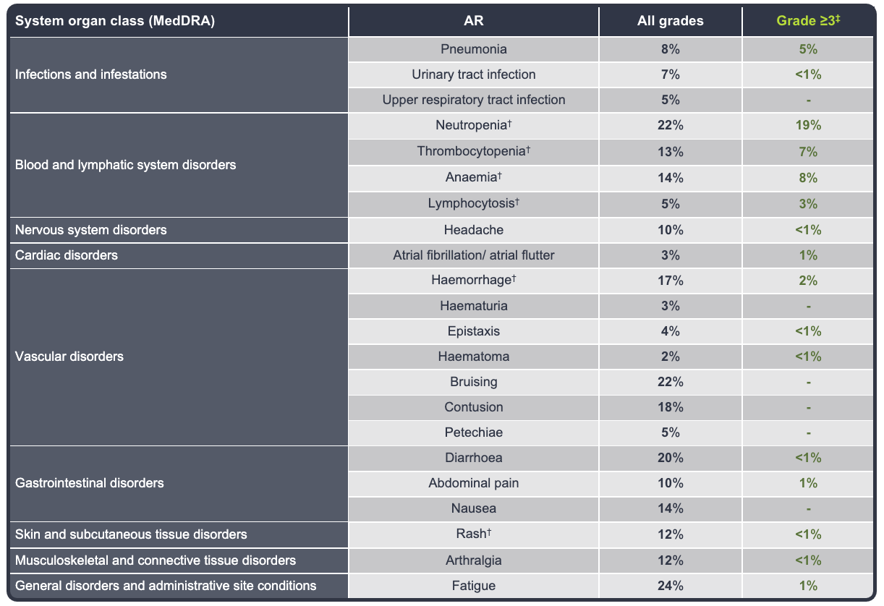
Adverse Reactions in patients who received pirtobrutinib 200 mg ¹*
BRUIN SAFETY POPULATION (n=583)
Majority of adverse reactions of patients treated with pirtobrutinib monotherapy at 200 mg were mild or moderate (grade 1/2) and grade 3/4 ARs were uncommon.¹
Serious adverse reactions associated with pirtobrutinib have occurred in 11.3% of patients and the most common serious adverse reactions (occurring in ≥1% of patients) were pneumonia (4.7%), neutropenia (2.2%), anaemia (1.7%) and urinary tract infection (1.0%).
Fatal adverse reactions have been observed in 0.3% of patients (2 patients) for pneumonia and in 0.1% of patients (1 patient) for hemorrhage¹
*Frequencies are derived from pirtobrutinib exposure in patients with B-cell malignancies.¹
†Includes multiple adverse reaction terms.¹
‡Severity grade assignment based on National Cancer Institute Common Terminology Criteria for Adverse Events (NCI CTCAE) version 5.0.
AR=adverse reaction; QD=once daily.
1. Jaypirca (pirtobrutinib). Summary of Product Characteristics. Eli Lilly Nederland B.V.

Slide 25
Discontinuations and dose reductions due to adverse reactions¹*
BRUIN MCL SAFETY POPULATION (n=164)
1.2%
3%​
of patients​ required a dose reduction due to an adverse reaction
of patients
discontinued treatment due to adverse reactions
1. Jaypirca (pirtobrutinib). Summary of Product Characteristics. Eli Lilly Nederland B.V.

Slide 26
Verkorte productinformatie JAYPIRCA®
Naam en farmaceutische vorm: Jaypirca 50 mg en 100 mg filmomhulde tabletten. Samenstelling: Elke filmomhulde tablet bevat 50 mg pirtobrutinib of 100 mg pirtobrutinib, respectievelijk. Farmacotherapeutische groep: Antineoplastische middelen, proteïnekinaseremmers. ATC-code: nog niet toegewezen. Indicaties: Jaypirca als monotherapie is geïndiceerd voor de behandeling van volwassen patiënten met recidiverend of refractair mantelcellymfoom (MCL) die eerder zijn behandeld met een Bruton's tyrosinekinase (BTK)-remmer. Dosering: 200 mg pirtobrutinib eenmaal daags. Wijze van toediening: Oraal gebruik. De tablet moet in zijn geheel worden doorgeslikt met een glas water om consistente werking te garanderen (patiënten dienen de tabletten niet te kauwen, fijn te malen of te breken voor het doorslikken) en kan met of zonder voedsel worden ingenomen. Patiënten moeten de dosis elke dag op ongeveer hetzelfde tijdstip innemen. Waarschuwingen: Infecties: Antimicrobiële profylaxe moet worden overwogen bij patiënten met een verhoogd risico op opportunistische infecties. Op basis van de graad van de infectie en als deze optreedt met neutropenie, kan dosisonderbreking nodig zijn. Hemorragie: Patiënten moeten worden gecontroleerd op klachten en symptomen van bloedingen. Patiënten die anticoagulantia of plaatjesaggregatieremmers krijgen, kunnen een verhoogd risico hebben op hemorragie. De risico’s en voordelen van het gebruik van anticoagulantia of plaatjesaggregatieremmers bij gelijktijdige toediening met Jaypirca moeten overwogen worden en overweeg extra controle op tekenen van bloedingen. Dosisonderbreking kan noodzakelijk zijn voor bloedingen van graad 3 of 4. De voordelen en risico’s van het onderbreken van Jaypirca gedurende 3 tot 5 dagen vóór en na een operatie moeten overwogen worden, afhankelijk van het type operatie en het risico op bloedingen. Cytopenieën: Het volledig bloedbeeld dient gecontroleerd te worden bij patiënten tijdens de behandeling indien medisch geïndiceerd. Op basis van de graad van cytopenie kan dosisonderbreking noodzakelijk zijn. Atriumfibrilleren / -flutter: Er dient op klachten en symptomen van atriumfibrilleren en atriumflutter gecontroleerd te worden; maak een elektrocardiogram indien medisch geïndiceerd. Op basis van de graad van atriumfibrilleren/atriumflutter kan dosisonderbreking noodzakelijk zijn. Tweede primaire maligniteiten: Patiënten moeten worden gecontroleerd op het optreden van huidkanker en moeten worden geadviseerd zich te beschermen tegen blootstelling aan de zon. Tumorlysissyndroom: Patiënten met een hoog risico op TLS zijn diegenen voorafgaand aan de behandeling een hoge tumorbelasting hebben. Patiënten moeten worden beoordeeld op mogelijk risico op TLS en nauwlettend worden gevolgd, indien klinisch geïndiceerd. Anticonceptie bij vrouwen die zwanger kunnen worden en mannen: Vrouwen die zwanger kunnen worden, moeten een effectieve anticonceptiemethode gebruiken tijdens de behandeling en gedurende 5 weken na de laatste dosis Jaypirca. Mannen wordt geadviseerd een effectieve anticonceptiemethode te gebruiken en geen kind te verwekken tijdens de behandeling en gedurende 3 maanden na de laatste dosis Jaypirca. Lactose: Patiënten met zeldzame erfelijke aandoeningen als galactose-intolerantie, algehele lactasedeficiëntie of glucose-galactosemalabsorptie, dienen dit geneesmiddel niet te gebruiken. Bijwerkingen: Zeer vaak (≥ 1/10): neutropenie, trombocytopenie, anemie, hemorragie, blauwe plekken, kneuzing, diarree, buikpijn, nausea, rash, artralgie, vermoeidheid. Vaak (≥ 1/100 tot < 1/10): pneumonie, urineweginfectie, bovenste-luchtweginfectie, lymfocytose, hoofdpijn, atriumfibrilleren / atriumflutter, hematurie, epistaxis, hematoom, petechiën. Bewaring: Er zijn geen speciale bewaarcondities. Aflevering: U.R. Prijzen en vergoeding: Zie Z-index. Meer informatie: Zie de geregistreerde SmPC-tekst. Raadpleeg vóór gebruik de bijsluitertekst. Informatie is op aanvraag verkrijgbaar bij Eli Lilly Nederland, Papendorpseweg 83, 3528 BJ Utrecht, telefoon 030-6025800. Datum: november 2023.
Dit geneesmiddel is onderworpen aan aanvullende monitoring. Daardoor kan snel nieuwe veiligheidsinformatie worden vastgesteld. Beroepsbeoefenaren in de gezondheidszorg wordt verzocht alle vermoedelijke bijwerkingen te melden.

Slide 27
Oral treatment, one time a day¹
100
mg
RECOMMENDED DOSE IS 200 mg* ORALLY ONCE DAILY.¹
May be taken
WITH OR WITHOUT FOOD.^{1†}
100
mg
May be taken
WITH OR WITHOUT GASTRIC ACID-REDUCING AGENTS.^{1‡}
Two 100-mg tablets taken at the same time each day until disease progression or unacceptable toxicity¹
Instruct patients to swallow tablets whole—do not crush, break, cut, or chew¹
If patients miss a dose by more than 12 hours, they should wait to take their next dose the following day, as scheduled¹
In the BRUIN study, pirtobrutinib was allowed to be co-administered
WITH OR WITHOUT ANTI-COAGULANT & ANTIPLATELET THERAPIES
(except vit. K antagonists).¹
Consider the risk/benefit of co-administering antithrombotic agents with pirtobrutinib and of withholding pirtobrutinib 3-5 days pre- and post-surgery.
Monitor patients for signs of bleeding.¹
†Can be taken with a high-fat meal.¹ ‡Dose adjustments are not required when taking proton pump inhibitors, H2 antagonists, or antacids; no clinically significant differences in pirtobrutinib pharmacokinetics were observed when administered concomitantly with omeprazole, a proton pump inhibitor.¹
AR=adverse reaction; H2=histamine H2.
1. Jaypirca (pirtobrutinib). Summary of Product Characteristics. Eli Lilly Nederland B.V.

Slide 28
Patient cases

Slide 29
Case: Evaluating therapeutic options after transplant and progression on a covalent BTK inhibitor
History of present illness
7.5 years ago, John was referred to a clinical trial, but was not enrolled
Received induction chemotherapy followed by ASCT, but relapsed within 1 year
Tolerated a covalent BTK inhibitor for the past 6 years, but is now experiencing signs of progression
Additional considerations
Bone marrow involvement
Martin 63-year-old accountant
Patient attitude
Is looking forward to walking his daughter down the aisle at her upcoming wedding

Slide 30
Case: Evaluating therapeutic options after progression on a covalent BTK inhibitor
History of present illness
5 years ago, Frank presented with swollen lymph nodes and biopsy confirmed MCL
Completed a course of BR and then progressed
Achieved partial response with a covalent BTK inhibitor, but is now presenting with signs of progression
Additional considerations
Deemed unfit for ASCT due to his age and lack of social support
Frank 74-year-old engineer
Patient attitude
Interested in an oral therapy

Slide 31
Alternate slides

Slide 32
The efficacy of pirtobrutinib was studied in a heavily pretreated MCL population (n=90)^{1,2*}
81%
Prior Therapies
progression
100% BTK inhibitor
Reason for discontinuation of prior BTK inhibitor
Prior line(s):
1 | 8%
2 | 38%
3 | 20%
4-8 | 34%
96% Anti-CD20 antibody
88% Chemotherapy
18%
23% Stem cell transplant
toxicity or other†
21% Immunomodulator
Median of 3 prior lines of therapy
(range: 1-8)
16% BCL2 inhibitor
4% CAR T-cell therapy
3% PI3K inhibitor
* The efficacy of pirtobrutinib was evaluated in 90 adult patients with MCL who had been previously treated with a covalent BTK inhibitor (ibrutinib, acalabrutinib, or zanubrutinib).^{1,3}
†13% discontinued prior BTK inhibitor for toxicity; 4% discontinued for other reasons including completed course of planned treatment, physician decision, patient decision, or other.^{2,}
BCL2=B-cell lymphoma 2; CAR=chimeric antigen receptor; CD=cluster of differentiation; PI3K=phosphoinositide 3-kinase.
1. Jaypirca (pirtobrutinib). Summary of Product Characteristics. Eli Lilly Nederland B.V. 2. Wang ML, et al. J Clin Oncol. 2023;41:3988-3997. 3. Wen T, et al. Leukemia. 2021;35(2):312-332.

Slide 33
Primary endpoint: overall response rate to pirtobrutinib in patients with MCL previously treated with a BTK inhibitor (n=90)^{1,2}*
19%
CR
An additional
18%
of patients achieved stable disease^{2†}
57%
ORR
(95% CI: 46, 67)
In a single-arm trial without a control arm, the clinical relevance of a best response of SD is not clear, and it is not possible to determine whether SD is a result of natural disease progression or treatment with pirtobrutinib.
38%
PR
*ORR, the primary endpoint, includes patients with a best response of CR or PR and was assessed by IRC.¹ †SD is defined as a <50% decrease from baseline in SPD of up to 6 dominant, measurable nodes and extranodal sites by radiologic assessment per Lugano response criteria.³
CI=confidence interval; CR=complete response; IRC=independent review committee; ORR=overall response rate; PR=partial response; SD=stable disease; SPD=sum of the product of diameters.
1. Jaypirca (pirtobrutinib). Summary of Product Characteristics. Eli Lilly Nederland B.V. 2. Wang ML, et al. J Clin Oncol. 2023;41:3988-3997. 3. Cheson BD, et al. J Clin Onc. 2014;32(27):3059-3068.

Slide 34
TOTAL BRUIN SAFETY POPULATION
Important safety information (continued)
INFECTIONS
Serious infections, including fatal events, and opportunistic infections, have occurred in patients with hematologic malignancies treated with pirtobrutinib
Most frequently reported infections were pneumonia, upper respiratory tract infection and urinary tract infection
Most frequently reported Grade ≥3 infections of 725 patients, including COVID-19 pneumonia and COVID-19 and sepsis.
Consider prophylaxis, including vaccinations, in patients at increased risk for infection, including opportunistic infections
Monitor patients for signs and symptoms of infection, evaluate, and treat promptly as medically appropriate
3.7%
COVID-19 PNEUMONIA
5.8%
2.3%
INFECTION DUE TO COVID-19
GRADE ≥3
INFECTION
1. Jaypirca (pirtobrutinib). Summary of Product Characteristics. Eli Lilly Nederland B.V.
PP-PT-NL-0015

Slide 35
TOTAL BRUIN SAFETY POPULATION
Important safety information (continued)
HEMORRHAGE
Serious, including fatal, hemorrhagic events have occurred in patients receiving pirtobrutinib
Grade ≥3 bleeding events, including gastrointestinal and intracranial hemorrhage, occurred in 2.2% of 725 patients with hematologic malignancies treated with pirtobrutinib
Bleeding events of any grade, excluding bruising events (contusion, petechiae, ecchymosis, and increased tendency to bruise), occurred in 17.4% of patients
This includes events of hemorrhage and hematoma (10.2%) and epistaxis (3.7%)
Major hemorrhagic events occurred in patients taking pirtobrutinib with (0.7%) and without (1.5%) antithrombotic agents
Consider risks/benefits of co-administering antithrombotic agents with pirtobrutinib
Monitor patients for signs of bleeding
Consider risks/benefits of withholding pirtobrutinib for 3-5 days pre- and post-surgery depending on the type of surgery and bleeding risk
CYTOPENIAS
Cytopenias have occurred in patients with hematologic malignancies receiving pirtobrutinib
Patients experienced Grade ≥ 3 cytopenias, including:
neutropenia (19% of 725 patients);
anemia (8.2% of 725 patients) and
thrombocytopenia (7.0% of 725 patients) based on laboratory measurements
Monitor complete blood counts regularly during treatment
Interrupt treatment, reduce the dose, or discontinue as warranted
1. Jaypirca (pirtobrutinib). Summary of Product Characteristics. Eli Lilly Nederland B.V.

Slide 36
Important safety information (continued)
TOTAL BRUIN SAFETY POPULATION
ATRIAL FIBRILLATION AND ATRIAL FLUTTER
Grade 3 or 4 atrial fibrillation and atrial flutter occurred in 1.0% of 725 patients with hematologic malignancies treated with pirtobrutinib
Events of any grade occurred in 2.7% (19 of 725 patients), with 18 out of 19 of these patients having a history of atrial fibrillation or cardiovascular disease
Monitor for signs and symptoms of atrial fibrillation and atrial flutter and manage appropriately
2.7%
18 OUT OF 19​
of patients (19/725)
had events of any grade
patients​ had a history of atrial fibrillation or cardiovascular disease
1. Jaypirca (pirtobrutinib). Summary of Product Characteristics. Eli Lilly Nederland B.V.

Slide 37
Important safety information (continued)
TOTAL BRUIN SAFETY POPULATION
WARNINGS AND PRECAUTIONS (CONT.)
SECOND PRIMARY MALIGNANCIES
Second primary malignancies, including skin cancers, occurred in 6.6% of 725 patients with hematologic malignancies treated with pirtobrutinib monotherapy
The most frequent was non-melanoma skin cancer (4.6%)
Advise patients to use sun protection
Monitor for development of second primary malignancies
EMBRYO-foetal TOXICITY
Based on animal findings, pirtobrutinib can cause foetal harm in pregnant women
Administration of pirtobrutinib to pregnant rats during organogenesis caused embryo-foetal toxicity, including malformations at exposures comparable to the recommended 200 mg/day dose
Advise pregnant women and female patients of reproductive potential
of risk to a fetus
to use effective contraception during treatment and for one month after the last dose
ADVERSE REACTIONS
In the total BRUIN population of patients with hematologic malignancies (N=725), all grade ARs with higher frequencies were neutrophil count decreased (42.1%), leukocyte count decreased (28.9%), diarrhoea (23.1%), and bruising (23.2%).

Slide 38
TOTAL BRUIN SAFETY POPULATION (N=725)
Important safety information (continued)
drug interactions and use in special populations
SENSITIVE P-gp AND CYP2C8 SUBSTRATES
Pirtobrutinib is a P-gp inhibitor and moderate CYP2C8 inhibitor
Use of pirtobrutinib with sensitive P-gp or CYP2C8 substrates increases their plasma concentrations, which may increase risk of ARs related to these substrates for drugs sensitive to minimal concentration changes
Follow recommendations for sensitive P-gp or CYP2C8 substrates provided in their approved labeling
PREGNANCY AND LACTATION
If pirtobrutinib is used during pregnancy or it occurs during treatment, inform patient of potential for pirtobrutinib to cause foetal harm
Verify pregnancy status in females of reproductive potential prior to starting pirtobrutinib
Advise use of effective contraception during treatment and for one month after last dose
Presence of pirtobrutinnib in human milk is unknown
Advise women not to breastfeed while taking pirtobrutinib and for one week after last dose
HEPATIC
Safety of pirtobrutinib has not been evaluated in patients with severe hepatic impairment
Monitor for ARs in patients with hepatic impairment
1. Jaypirca (pirtobrutinib). Summary of Product Characteristics. Eli Lilly Nederland B.V.

